Slide 1
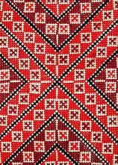
Modernità e soggetti femminili nell'espressione letteraria araba: la poesia
Mariangela Masullo

Slide 2
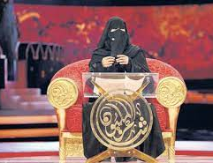
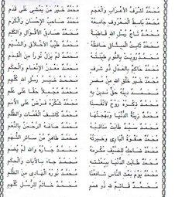
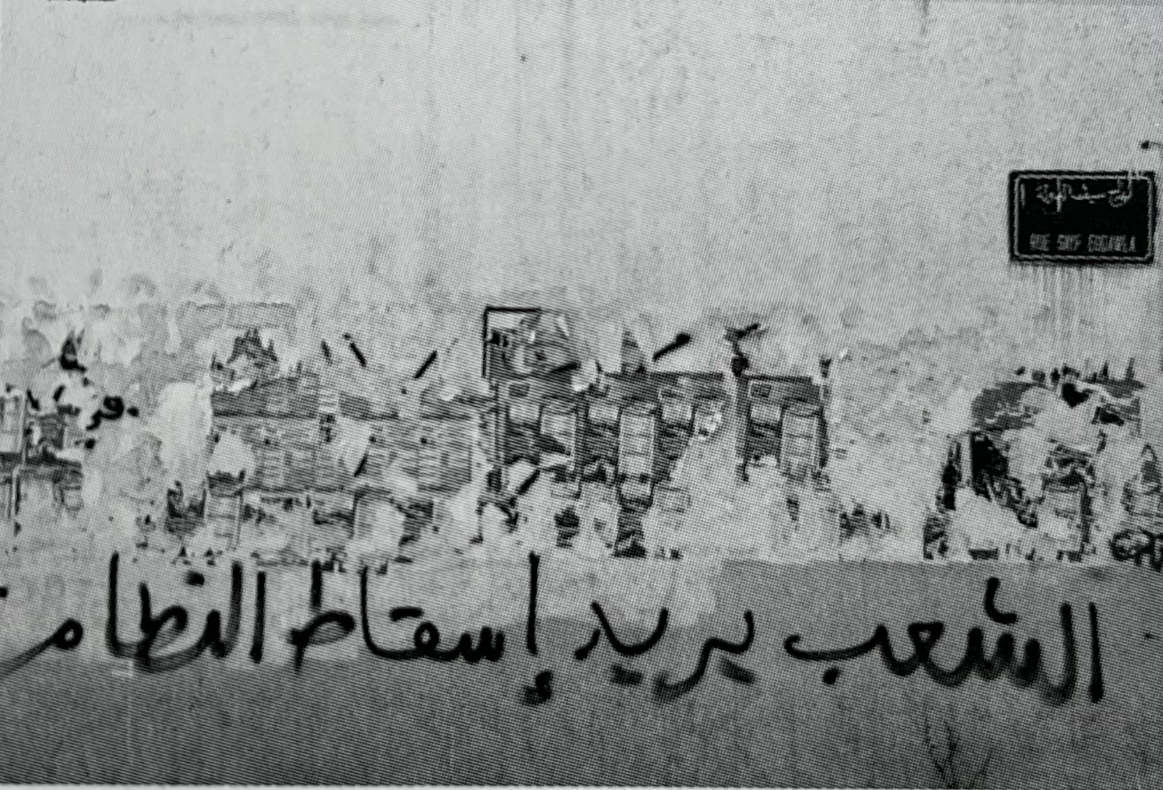
La poesia nella cultura araba
Dal «registro degli arabi»
ai talent show
alla street art

Slide 3
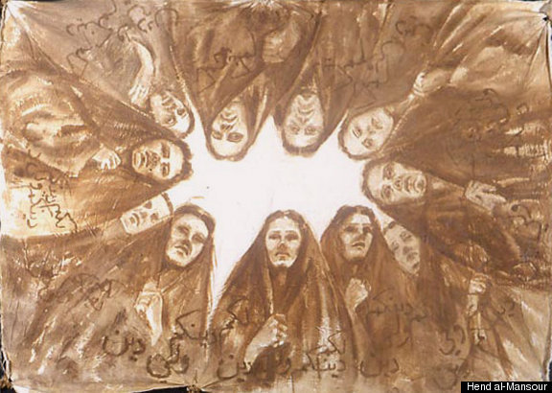

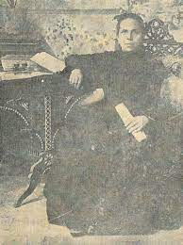
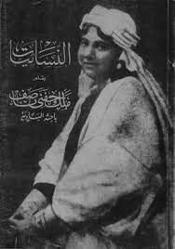
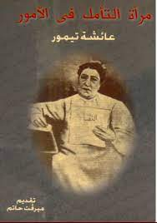
Le donne e la poesia
Nella «rinascita» (nahda)
In epoca classica
Warda al-Yaziji
Bahithat al-Badiya
A’isha Taymur

Slide 4
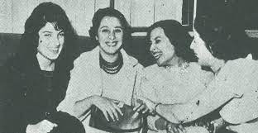
Innovare la poesia si può. Il contributo femminile (anni ‘50-’70)
Verso libero (al-Mala’ika)
Poeme en prose (Sa‘id)
Resistenza
Palestinese (Tuqan, Jayyusi)
Da destra: le poetesse Salma Khadra al-Jayyusi, Fadwa Tuqan, Nazik al-Mala’ika, Khalida Sa’id

Slide 5
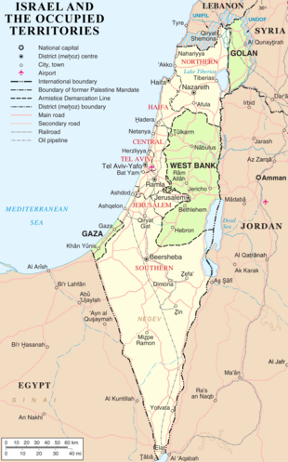
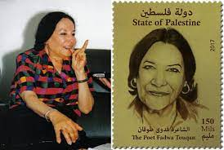
La poesia della resistenza – shi’r al-muqawama
Fadwa Touqan

Slide 6
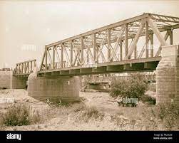
- Palestina: Radici e rabbia
Fadwa Touqan: cannibali e tradizione
Sospiri sul ponte Alleby
(Arabi, disordine, cani,
indietro, non avvicinarsi alla barriera, indietro cani)
Una mano batte sullo sportello
chiude la strada al viso della folla
Ah, umiliata la mia umanità, il mio cuore
stilla fiele, il mio sangue è veleno e fuoco
(Arabi, indietro, cani)
oh, al-Mu‘tasim!
Oh vendetta della tribù
Oggi non possiedo che l’attesa
Ferma sul ponte, mendico il passaggio
Ahimè mendico il passaggio
Soffoco, ho il fiato corto nella
calura meridiana
Sette ore d’attesa
chi ha infranto le ali del tempo
chi ha azzoppato il giorno?
Rimbomba la voce d’un vile soldato
Come uno schiaffo si abbatte sul viso della folla

Slide 7
Palestina: Radici e rabbia
Fadwa Touqan: cannibali e tradizione
Hind bint ‘Utba (626)
Mille Hind sotto la mia pelle
affamato il mio odio
avida la bocca solo del loro fegato
(che) sazia la fame che abita la mia pelle
Oh odio terribile, infiammato
Hanno ucciso l’amore nel mio profondo, trasformato
sangue in odio benzina e catrame
Oggi vi abbiamo compensato per la battaglia di Badr
una guerra dopo un’altra sempre più violenta
Più non ho sopportato (la morte) di ‘Utba
né di mio fratello, suo zio e il mio primogenito
Ho compiuto la mia vendetta e ho rispettato il mio voto
e tu Wahši, hai placato l’arsura che mi bruciava il petto
A Wahši sarò grata finchè ho vita
finchè le mie ossa saranno marcite nella tomba

Slide 8
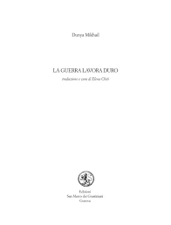
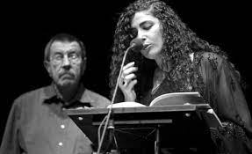
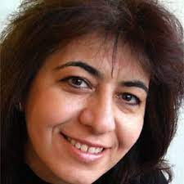
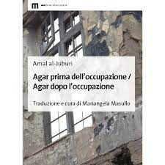
Oggi - La poesia femminile come contronarrazione – il caso iracheno
Amal al-Jubouri
Dunya Mikha’il

Slide 9
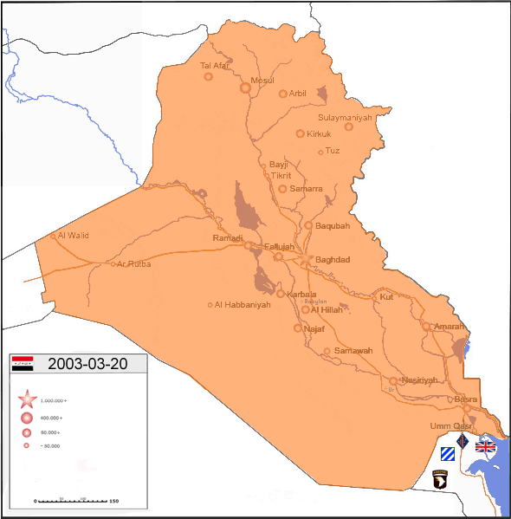
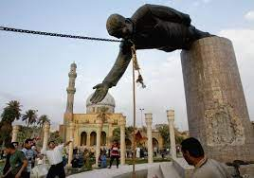
L’invasione US-led dell’Iraq 2003
9 Aprile 2003, piazza Firdaws, Baghdad

Slide 10
Amal al-Jubouri – «prima» e il «poi»
Agar prima dell’occupazione / Agar dopo l’occupazione
Il mio Paese prima dell’occupazione
Il mio Paese dopo l’occupazione
Passaporto di una domestica filippina
Timbro rosso:
NON VALIDO PER L’IRAQ
NOT VALID TO IRAQ.
Passaporto – vietato viaggiare.

Slide 11
La mia vicina prima dell’occupazione
La mia vicina dopo l’occupazione
Umm Haydar supplicava un aumento di stipendio del
marito
di due dollari
Dormiva senza chiudere la porta di casa
così che entrasse un po’ di brezza dal giardino dei vicini
che lavoravano
nelle cucine del Palazzo della Repubblica
Lo stipendio del marito è aumentato di venti dollari
all’improvviso
Non può neanche respirare l’aria dei suoi nuovi vicini
Il vento potrebbe riconoscerla sciita
Lei, che ha combattuto le sue radici per decenni
per aumentare lo stipendio
di un dollaro, nient’altro.

Slide 12
Gli uomini dopo l’occupazione
Gli uomini prima dell’occupazione
Nessuno sa chi siano
Mascherati in passamontagna
al circo per festeggiare la morte della virilità
castrata da insegne di sangue.
Erano passionali ed eretici
Contadini allevati dagli alberi
Erano eroi di antiche saghe

Slide 13
L’onore prima dell’occupazione
L’onore dopo l’occupazione
Obbedire al “Presidente”
Amare “il partito”
Maledire l’America e l’embargo.
Maledire il dittatore
Dissociarsi dal partito
Applaudire – fiori in mano – l’America e il Muro

Slide 14
Agar prima dell’occupazione
Agar dopo l’occupazione
Caduta ogni maschera
mentre Agar cerca il suo antico volto
e le strade, bendata
Abbandona Agar l’abbandono
Lascia la sua vita per ciò che chiama
patria
e gli altri chiamano
sogno impossibile
Nessuno esiste tranne Agar
Davanti a lei l’occupazione
dietro di lei l’occupazione
e tra loro
Lei
La libertà orfana.
Voleva tornare
Per trovare risposte per i suoi sogni antichi
Il Tigri è ancora puro come il pozzo di Zamzam?
Gli amanti si attendono l’uno l’altro ancora lungo l’Eufrate?
Con le vesti spegneva fuochi di guerra e gridava
Attenti! La guerra
è una frusta cieca
State attenti ai suoi tradimenti
La guerra vende fumo
Di nulla si cura, se non del prezzo, pagato in anticipo.

Slide 15
Dunya Mikha’il
Inanna
Io sono qua /là
Impegnata
tra il mouse e il computer
Vi seguo su internet […]
Vedo i reperti
sparsi e spezzati
Nel museo
Ci sono anche le mie collane
Vi grido:
Guai a voi
Figli dei morti
Guai a voi […]
Sono Inanna
E questa è la mia città
È il nostro incontro
Circolare
Pieno
Rosso […]
Case
Ce n’erano ancora
con tetti
e abitanti
e chiacchiere

Slide 16
L’ironia come decostruzione critica
Dunya Mikha’il, La guerra lavora duro
La guerra lavora duro
Sacchi di ossa
Com’è zelante la guerra
E attiva
E capace!
Fin dalle prime ore del mattino
Sceglia le sirene
Manda le ambulanze
Nei luoghi più sariati
Fa volare cadaveri nell’aria […]
Che fortuna!
Finalmente ha trovato le ossa di lui
C’è anche il cranio nel sacco
Il sacco in mano a lei
Somiglia ad altri sacchi
In altre mani tremanti [...]
Non come la vicina che – sfortunata
Non ha ancora trovato il suo sacco

Slide 17
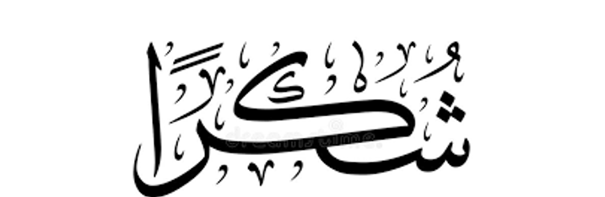
Grazie

